Slide 1
Integrating English components into academic courses taught in L1
Proč a jak integrovat angličtinu do akademických předmětů, které se vyučují v mateřském jazyce studentů?
Mgr. Miloslav Kolenatý
FŽP UJEP

Slide 2
Proč?
V dnešním světě je důležité podporovat osvojování si anglické profesionální slovní zásoby a jazykových dovedností spojených s cílovou situací studentů, s cílem zlepšit všeobecné profesní dovednosti studentů, připravit je na budoucí zaměstnání a zvýšit jejich konkurenceschopnost na trhu práce.
Toho lze dosáhnout nejen v kurzech CLIL (Content and Language Integrated Learning), ale také v akademických kurzech vyučovaných v češtině.
Existuje celá řada užitečných technik, které podporují rozvoj studentů v oblasti bilingvních komunikačních dovedností a tzv. „multiple inteligencies“, využitelných v akademických předmětech vyučovaných v mateřském jazyce studentů.

Slide 3
Jazykové a metodologické souvislosti:
„přepínání“ kódů
code-switching
osvojování si (slovní zásoby a jazykových dovedností )
acquisition
bilingvismus
bilingualism (multilingualism)
překlad
translation
přenos významu
transfer of meaning

Slide 4
Překlad:
- word to word
- kreativní překlad
- interpretace
- shrnutí
Překlad je základní způsob práce ve dvou jazycích. V moderní metodologii výuky jazyků byl překlad „zakázán“, byl považován za pedagogicky nežádoucí a mělo se za to, že narušuje proces osvojování si cizího jazyka.
Nicméně v posledních letech používání překladu v jazykové výuce prochází přehodnocením a oživením, a jeho ignorování se považuje za kontraproduktivní a "hloupé“.

Slide 5
Bilingvismus (nebo mnohojazyčnost):
Bilingvismus / mnohojazyčnost je častou součástí současných profesních kariér a mnoha každodenních činností, např. používání internetu, zpracování dvojjazyčných dokumentů, cestování, sledování filmů apod.
Přepínání kódů:
Současný život zahrnuje velké množství přepínání /mixování kódů: vnitřní řeč, štítky obalů, manuály, filmové titulky, média, EU a státní správa, letiště, dopravní prostředky...
Jsme rozhodně zvyklí na přepínání/mixování kódů, tak proč je nepoužívat, abychom pomohli studentům získávat anglickou odbornou slovní zásobu a vhodné jazykové dovednosti?
SEM - TAM

Slide 6
Přenos významu / zajišťování ekvivalence:
odpočívej v pokoji = relax in the living room
výběrové řízení = selective driving
necítím se dnes ve své kůži = I am not smelling myself in my leather today
párek milenců = sausage of lovers
veškerý vodík se asi/miloval v roztoku = all the hydrogen probably made love in the solution
general failure reading disc C = generál Failure čte disk C
Odpovídající přenos významu a co největší míra ekvivalence by měla být zajištěna zkušenostmi akademických pracovníků a jejich častým používáním odborné anglické terminologie.

Slide 7
splaškový kal
uzemní plánování
opylování
odpařování
ohrožené druhy
nabídka a poptávka
svislá osa
kyselina dusičná
odlesňování
letecké snímkování
sewage sludge
zoning, town planning, land-use planning
pollination
evaporation
endangered species
supply and demand
vertical axis
nitric acid
deforestation
aerial /airborne imagery/photography

Slide 8
Osvojování si (jazyka) / Acquisition:
Osvojování si jazyka je proces, kterým lidé získávají schopnost vnímat a chápat jazyk, stejně jako vytvářet a používat slova a věty, kterými komunikují. Osvojování si jazyka je jedním z základních procesů ve vývoji lidského jedince.
Osvojování si jazyka = připravování se na efektivní používání jazyka, komunikaci v jazyce, předávání informací.
LEARN ACQUIRE

Slide 9
Jak ?
Vyučující odborných předmětů, ačkoli nejsou učiteli jazyků, mohou efektivně používat anglické komponenty v předmětech vyučovaných v českém jazyce.
mimo výuku
při samotné výuce

Slide 10
Mimo výuku (před zahájením kurzu):
Používání dvojjazyčných informací v dokumentech pro studenty (např. v elektronických studijních systémech):
info sheets
sylaby
anotace
terminologie…

Slide 11
1. Současné environmentální výzvy / Contemporary Environmental Challenges
2. Antropocén a udržitelný rozvoj / The Anthropocene and Sustainable Development
3. Klimatické změny / Climate Change
4. "Divoká" příroda / Wildlife
5. Energie / Energy
6. Globalizace / Globalization
7. Uhlíková stopa / Carbon Footprint
8. Znečišťování / Pollution
9. Odpady / Waste
10. Urbanizace / Urbanization
11. Půda, sucho, záplavy / The Soil, Droughts and Floods
12. Válka včera, dnes a zítra / War Yesterday, Today and Tomorrow

Slide 12
Mimo výuku (během kurzu):
používání dvojjazyčných položek ve studijních materiálech, prezentacích, v zadání seminárních úkolů a projektů apod.
motivování studentů, aby navštěvovali webové stránky, FB profily, blogy v angličtině a přihlašovali se k odebírání newsletterů v angličtině, které jsou relevantní pro daný kurz (je-li to možné)
zadání seminárních úkolů - příprava příspěvku o novinkách nebo vybraném obsahu z webových stránek nebo newsletterů, které jsou relevantní pro konkrétní semináře (pomocí kreativního překladu nebo shrnutí do češtiny)
motivování studentů ke studiu studijních materiálů, knih, článků týkajících se daného předmětu v angličtině (je-li to možné)

Slide 13
IPPC
Podnik a podnikání
Bioindikátory

Slide 14
Při výuce, během seminářů a přednášek:
Používání anglických citací, titulků, slovních spojení a termínů pro: uvádění a uzavírání témat, dotazování studentů, problémové úlohy, kreativní překlady.
Používání anglických překladů relevantního obsahu - seznamy klíčových slov, přiřazovací aktivity (matching), kreativní překlady, labelling, mentální mapy atd.
Používání anglických komponentů s vizuálními daty: grafy, obrázky, diagramy, tabulky, mapy, schémata apod.
Sledování videí s relevantním obsahem v angličtině (s titulky v češtině nebo v angličtině), používání jejich transcriptů, shrnutí, komentářů atd.

Slide 15
Používání anglických citací, titulků, slovních spojení a termínů:
pro uvádění témat
dotazování studentů
aktivizaci studentů
kreativní překlady, interpretace

Slide 16
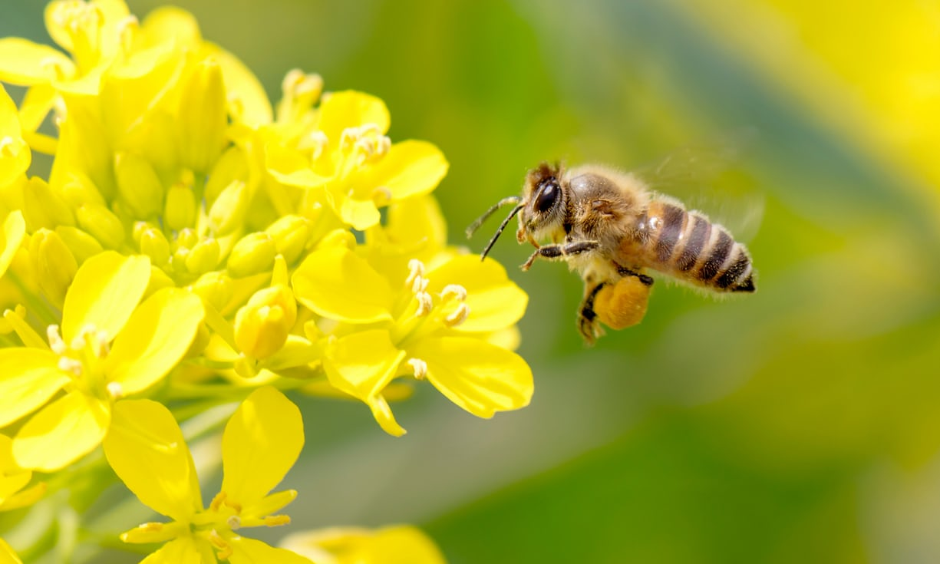
https://www.youtube.com/watch?v=iuGj9vbncjw
EU agrees total ban on bee-harming pesticides
The world’s most widely used insecticides will be banned from all fields within six months, to protect both wild and honeybees that are vital to crop pollination. The ban on neonicotinoids, approved by member nations on Friday, is expected to come into force by the end of 2018 and will mean they can only be used in closed greenhouses.

Slide 17
Používání wordlistů na začátku přednášky / semináře:
- uvedení klíčových slov/pojmů
aktivizační technika, která zvyšuje motivaci a pomáhá studentům zaměřit pozornost na obsah semináře/přednášky (warm-up)
mohou být v tištěné podobě (psaní, spojování slov pomocí čar pomáhá studentům vytvářet vazby, pamatovat si
je možné připravit si wordlisty pro Smartphone (aby je mohli studenti stáhnout a pracovat s nimi na svých zařízeních)

Slide 18
Urbanizace / Urbanization
housing estate
rural area, country, countryside
public transport
zoning, town planning, land-use planning
public space
residential area
pedestrian zone
(urban) greenery
cycling lanes
industrial zone
sídliště
venkov
veřejná doprava
územní plánování
veřejný prostor
obytná zóna
pěší zóna
městská zeleň
cyklostezky
průmyslová zóna
obytná zóna
pěší zóna
městská zeleň
venkov
cyklostezky
průmyslová zóna
územní plánování
veřejný prostor
veřejná doprava
sídliště

Slide 19
Používání wordlistů na konci přednášky / semináře:
- shrnutí klíčových termínů a slov
monitoring - co studenti úspěšně pochopili a zapamatovali si?
mohou být v tištěné podobě (psaní, spojování slov pomocí čar pomáhá studentům vytvářet vazby, pamatovat si
je možné připravit si wordlisty pro Smartphone (aby je mohli studenti stáhnout a pracovat s nimi na svých zařízeních)

Slide 20
housing estate
rural area, country, countryside
public transport
zoning, town planning, land-use planning
public space
residential area
pedestrian zone
(urban) greenery
cycling lanes
industrial zone
sídliště
venkov
veřejná doprava
územní plánování
veřejný prostor
obytná zóna
pěší zóna
městská zeleň
cyklostezky
průmyslová zóna

Slide 21
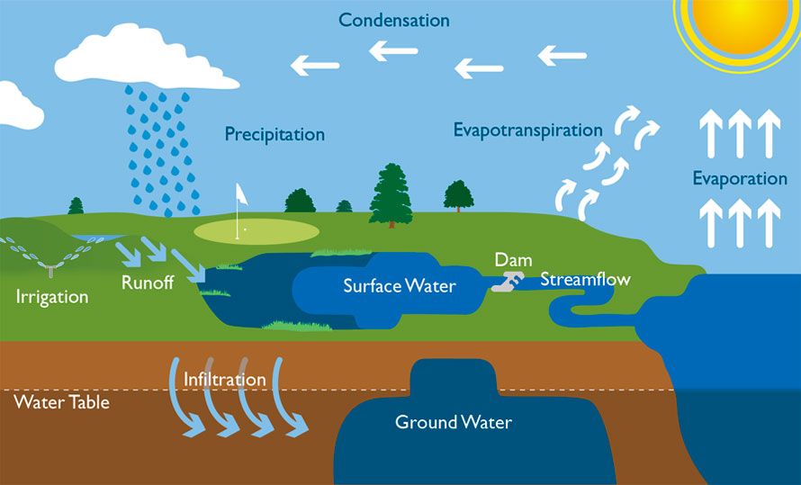
Používání labellingu:
kondenzace
srážky
transpirace
pov. odtok
vypařování
přehrada
pov. vody
prosakování
spodní voda
srážky spodní voda vypařování povrchový odtok kondenzace
prosakování zavlažování povrchové vody přehrada transpirace

Slide 22
Používání videí:
TED talks - www.ted.com
https://www.ted.com/talks/vijay_kumar_the_future_of_flying_robots

Slide 23
https://iqpolls.com/p/a06a1cc25afe231a57e5f612/868c4e6fe46244627ffd0a9a
https://iqpolls.com/
https://kahoot.com/

Slide 24
Děkuji za pozornost…
Thank you for your attention!

